Slide 1
DESCRIPCIÓN DE UNA COHORTE RETROSPECTIVA DE PACIENTES CON AOS EN HUT SEGÚN EL HYPOXIC BURDEN: APORTACIONES PARA FUTURAS INVESTIGACIONES
Sánchez Álvarez, J.M., Ampuero López, A., Jiménez García, S.
Servicio de Neumología. Hospital Universitario Torrecárdenas, Almería
OBJETIVO PRINCIPAL:
Definir características diferenciales de pacientes con AOS diagnosticados por poligrafía entre enero y octubre de 2024, según la carga hipóxica (HB elevado: HHB >60, HB bajo: LHB <60).
INTRODUCCIÓN:
La apnea obstructiva del sueño (AOS) está asociada a una alta morbimortalidad. La gravedad de la AOS se clasifica según el IAH, pero no refleja los efectos de la hipoxia intermitente. La carga hipóxica o Hypoxic Burden (HB) mide la caída de saturación de oxígeno durante los eventos y parece correlacionarse mejor con el riesgo cardiovascular.
OBJETIVOS SECUNDARIOS:
Fenotipar la población según HB, IAH, CT90, ID, somnolencia excesiva (ESD), fragmentación del sueño y eventos cardiovasculares.
Establecer la prevalencia de HB elevado.
Analizar la concordancia entre IAH y HB, y su relación con adherencia al tratamiento y factores de riesgo cardiovascular.

Slide 2
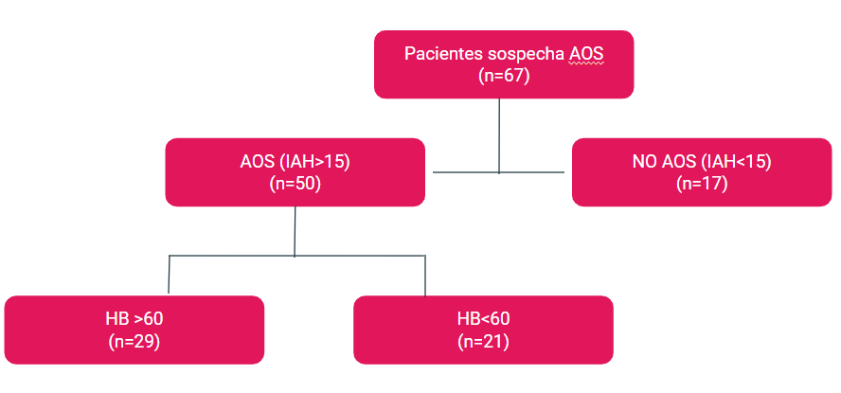
MATERIAL Y MÉTODOS:
Estudio retrospectivo descriptivo de pacientes con diagnóstico de AOS en el Hospital Universitario de Torrecárdenas. Se incluyó a pacientes con sospecha de AOS y poligrafía realizada, centrando el análisis en aquellos con AOS moderado-grave (IAH ≥15). Los pacientes fueron clasificados en dos grupos según su carga hipóxica: HHB (>60) y LHB (<60). Se evaluó comorbilidades, eventos cardiovasculares, ID (>15), CT90 (>30), adherencia a la CPAP (uso >4h por al menos 4 noches/semana), ESD y fragmentación del sueño.
Otras comorbilidades: Eventos cv, ID, CT90, adherencia a la CPAP, ESD y fragmentación del sueño

Slide 3
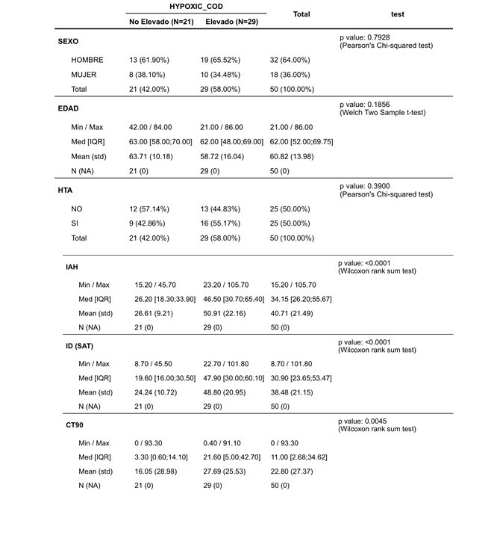
RESULTADOS:

Slide 4
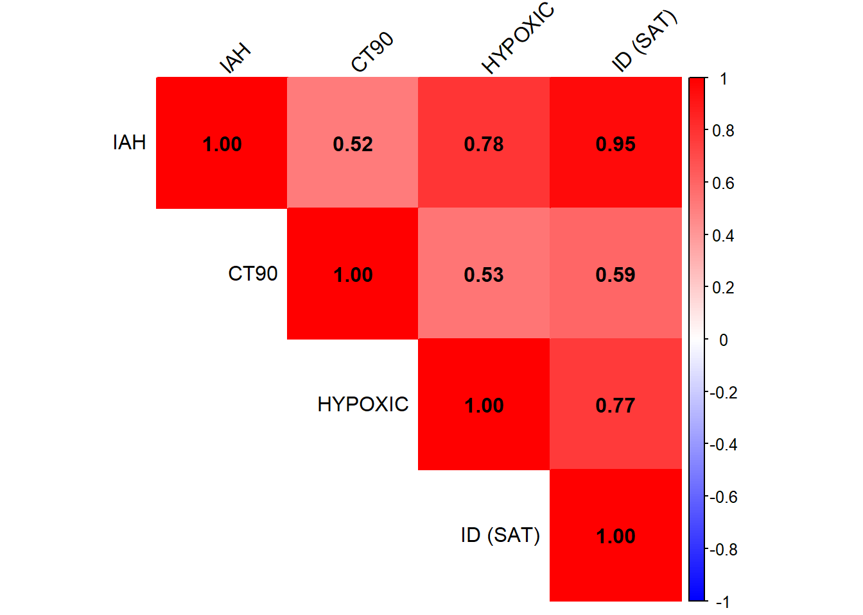
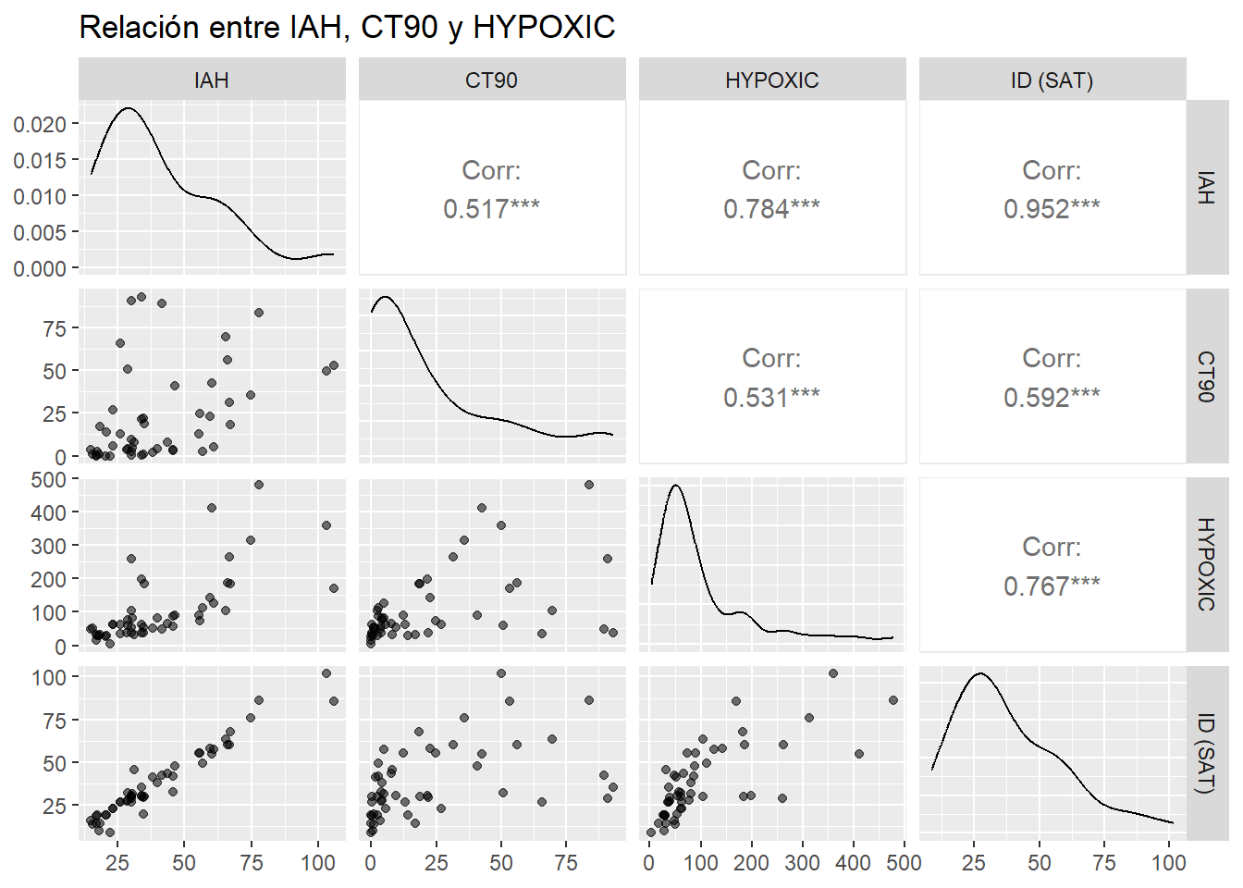
RESULTADOS:

Slide 5
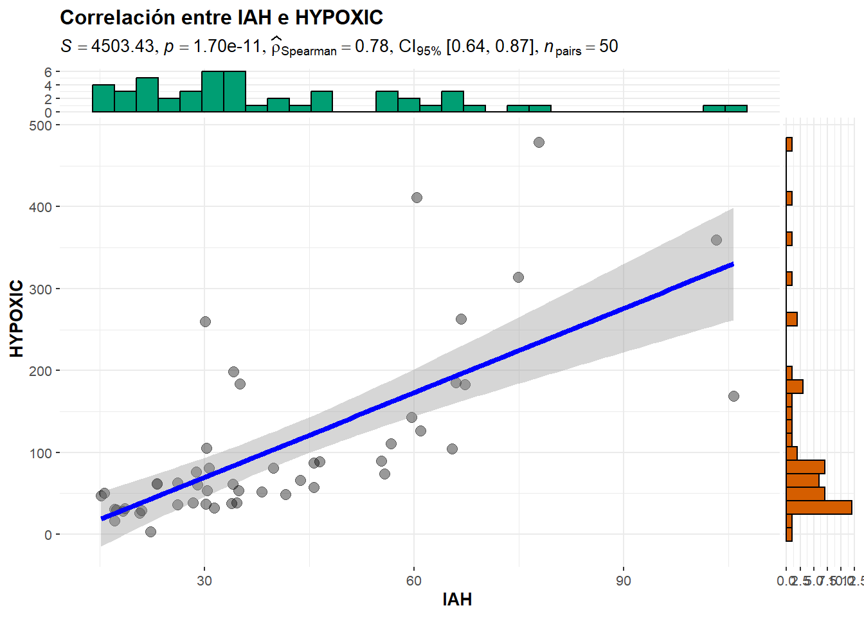
RESULTADOS:

Slide 6
CONCLUSIONES:
1. En HHB, la edad media era de 62 años, había predominio de varones y como comorbilidad más frecuente presentaban HTA. Destacó un IAH medio de 46,50%, un ID de 47,90% y un CT90 de 21,60%.
2. En LHB, la edad media era 63 años, había predominio de varones y como comorbilidad más frecuente presentaban HTA. Destacó un IAH medio de 26,20% un ID de 19,60 y un CT90 de 3,30%.
3. HB, obtuvo una correlación fuerte y directa con IAH e ID y una correlación moderada con CT90.
4. IAH e ID se correlacionaron positivamente y fuerte con un índice cercano a 1.

